Slide 1
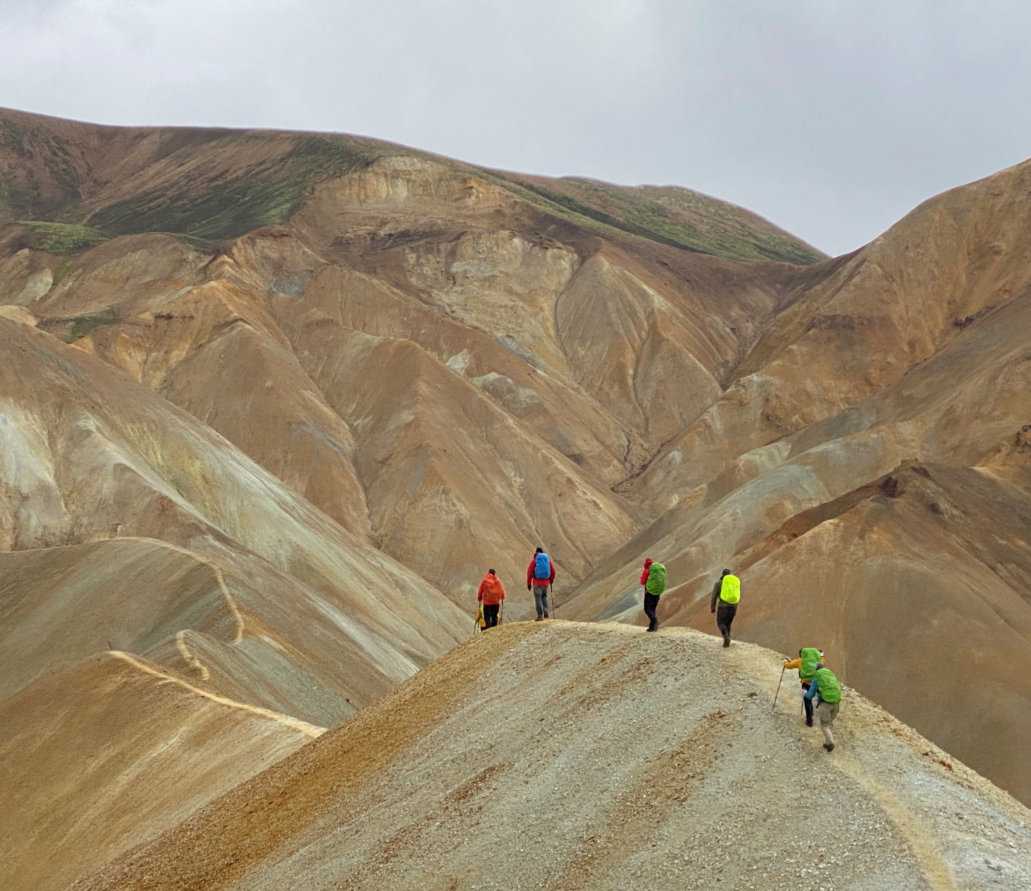
Fjármálastjórnun sveitarfélaga – niðurstöður úr rannsóknarverkefni
Gunnlaugur A. Júlíusson hagfræðingur
Fjármálaráðstefna sveitarfélaga 8. október 2021

Slide 2
Bakgrunnur verkefnisins
Sveitarfélögin eru mikilvægur þáttur í opinberri stjórnsýslu
Sveitarfélögin fara með um 1/3 hluta af opinberum útgjöldum á Íslandi
Sveitarfélögin bera ábyrgð á og annast mikilvægasta hlutann af nærþjónustu við íbúa
Tekjustofnar sveitarfélaga eru mjög fastmótaðir
Útgjaldaþörf sveitarfélaga er yfirleitt meiri en tekjur leyfa
Fjármálastjórn sveitarfélaga ræður úrslitum um hve mikla þjónustu er hægt að veita fyrir takmarkaða tekjustofna

Slide 3
Fræðilegur hluti verkefnisins
Ákvæði fjármálakafla sveitarstjórnarlaga á Norðurlöndum voru rýnd
Gerður samanburður á fjármálakafla íslenskra sveitarstjórnarlaga við samsvarandi lagaumhverfi hjá öðrum norrænum ríkjum
Eftirfarandi atriði fengu sérstakt vægi
Aðferðir við fjármálastjórn sveitarfélaga
Markmiðssetning við undirbúning fjárheimilda
Eftirlit með rekstri sveitarfélaga

Slide 4
Rannsóknarhluti verkefnisins
Óskað var eftir samvinnu við 8 sveitarfélög
Fjögur sveitarfélög með hátt veltufé frá rekstri
Fjögur sveitarfélög með lágt veltufé frá rekstri
Öll sveitarfélögin brugðust vel við og veittu mikilvæga aðstoð
Gerður var samanburður á vinnulagi milli hópanna við undirbúning fjárheimilda og eftirfylgni með framkvæmd þeirra
Greint var hvort merkjanlegur munur væri á áherslum lykilstjórnenda í miðlægri stjórnsýslu annars vegar og forstöðumanna stofnana hinsvegar varðandi ákv. atriði sem snúa að fjármálastjórnun sveitarfélaga

Slide 5
Hvað er fjármálastjórn sveitarfélaga?
Fjármálastjórn sveitarfélaga samanstendur af mörgum þáttum:
Undirbúningur fjárheimilda
Markmiðssetning
Afgreiðsla fjárheimilda
Eftirfylgni fjárheimilda og innra eftirlit
Upplýsingaöflun fyrir stjórnendur
Samvinna miðlægrar stjórnsýslu og forstöðumanna stofnana

Slide 6
Hvað er fjármálastjórn sveitarfélaga?
Fjármálastjórn sveitarfélaga samanstendur t.d. af
Stjórnun útgjalda
Stjórnun starfseminnar
Skilvirkni í notkun fjármuna
og
Góðum stjórnarháttum
Gæðum í starfseminni
Stjórnun á árangri

Slide 7
Afkoma sveitarfélaga 2019 (sveitarfélögunum er raðað á lárétta ásnum eftir % veltufjár frá rekstri )

Slide 8
Er spiluð sókn og vörn við fjármálastjórn sveitarfélaga?
Hverjir spila sóknarleik?
Forstöðumenn stofnana
Nefndir
Hagsmunaaðilar
Íbúar sveitarfélagsins
Hverjir spila varnarleik?
Fjármálastjóri
Sveitarstjóri
Byggðarráð
Sveitarstjórn

Slide 9
Styrkleikahlutföll milli sóknarleiks og varnarleiks
Reglur innan sveitarfélagsins
Pólitískt regluverk
Stjórnsýslulegt regluverk
Hæfileg aðhaldssemi
Uppbygging og styrkur pólitískrar og stjórnsýslulegrar ákvarðanatöku
Hvernig er hin formlega stjórnsýsla uppbyggð?
Hvernig er pólitískt bakland lykilstjórnenda?
Þarf að sætta mörg mismunandi sjónarmið?
Hvernig er formleg umgjörð við undirbúning og framkvæmd fjárheimilda
Eru vinnureglur formlegar eða óformlegar?
Er unnið eftir vel skilgreindum markmiðum?
Eru útgjaldarammar vel skilgreindir?
Hvernig er eftirliti með framkvæmd fjárheimilda háttað?
Liggur fyrir hvernig er farið með umframkeyrslu eða rekstrarafgang?

Slide 10
Markviss fjármálastjórnun
Byggir upp samstæða heild starfsmanna og kjörinna fulltrúa
Verkefnum er forgangsraðað
Fjármunum er ráðstafað með hliðsjón af forgangsröðun verkefna
Ákvörðun um fjárheimildir sveitarfélagsins byggja á vel skilgreindum markmiðum
Lykiltölur eru skilgreindar (ekki of margar)
Skýrar upplýsingar eru gefnar til forstöðumanna og stjórnenda
Eftirlit með rekstrinum er styrkt
Upplýsingastreymi er styrkt
Aðvörunarljós eru skilgreind

Slide 11
Einkenni styrkrar / veikrar fjármálastjórnunar
Styrk fjármálastjórnun | Veik fjármálastjórnun
Aukið pólitískt svigrúm til skemmri og lengri tíma | Lítið svigrúm til aðgerða, fjármálin stjórna stjórnmálunum
Markvisst ytra og innra eftirlit með notkun fjármuna | Skortur á yfirsýn um útgjöld sveitarfélagsins
Ráðstöfun tekna er ætíð aðlöguð að breyttum aðstæðum | Rekstrarskipula byggir á gömlum forsendum
Skilvirk notkun rekstrarfjár | Óskilvirk notkun rekstrarfjár
Aukin ánægja starfsfólks vegna stöðugra og fyrirsjánlegra forsendna | Skrifræði eykst – fundir og áætlanagerð án mikils árangurs

Slide 12
Lagarammi um skipulag innra eftirlits
Ísland
Endurskoðunarfyrirtæki sannreynir bókhald og ársreikninga og framkvæmir úttekt á stjórnsýslu sveitarfélagsins
Önnur norræn ríki
Bókhaldsleg endurskoðun og ítarleg endurskoðunarskýrsla
Lögbundið er að sveitarstjórnir skipi sérstakar fjármála-/eftirlitsnefndir
Sérstök fjármálanefnd (Danmörk
Sérstakar eftirlitsnefndir (Noregur og Finnland)
Sérstakir skoðunarmenn (Svíþjóð)
Starf fyrrgreindra aðila byggir á skýrum reglum og formfestu
Þeir hafa m.a. eftirlit með framkvæmd stjórnsýslunnar, rekstri sveitarfélagsins, rekstri fyrirtækja þess og hvort fjárhagsleg markmið hafi náðst
Staða þeirra er mjög sterk

Slide 13
Fjárhagskafli sveitarstjórnarlaga og skyldur sveitarstjórna
Ísland
Skyldur sveitarstjórnar eru fyrst og fremst skilgreindar sem framkvæmd formgjörninga s.s. afgreiðslu ársreikninga, afgreiðslu fjárhagsáætlunar, viðauka, lántöku, sölu eigna, álagningu skatta og gjalda ásamt ráðningu endurskoðenda
Ákvæði eru um fjármálareglur og almennt ákvæði er um sveitarfélagið skal geta sinnt skyldubundnum verkefnum til framtíðar
Önnur norræn ríki
Forgangsatriði: Ákvæði um skyldur sveitarstjórnar um að viðhafa vandaða fjármálastjórn og fjárhagslega sjálfbærni, sveitarstjórn skal setja skýr fjárhagsleg markmið og lögbundið er að tekjur skulu vera hærri en gjöld.
Sveiflujöfnunarsjóður í Svíþjóð
Ákvæði um reglubundna afgreiðslu formgjörnminga koma þar á eftir.
Fjármálakaflar sveitarstjórnarlaga hjá öðrum norrænum ríkjum mun ítarlegri en hérlendis

Slide 14
Skipulag rannsóknarverkefna
Kjördæmi | Hátt % veltufjár | Lágt % veltufjár | Samtals
Suðvesturkjördæmi | 1 | 1 | 2
Norðvesturkjöræmi | 1 | 1 | 2
Norðausturkjördæmi | 1 | 1 | 2
Suðurlandskjördæmi | 1 | 1 | 2
Reykjavíkurkjördæmi S | 0 | 0 | 0
Reykjavíkurkjördæmi N | 0 | 0 | 0
Samtals | 4 | 4 | 8

Slide 15
Framkvæmd gagnasöfnunar
Sveitarstjórum skrifað, verkefnið skýrt og óskað eftir aðstoð. Fullri nafnleynd heitið
Allir tóku vel í erindið
Covid pestin setti strik í reikninginn
Rætt var við alla sveitarstjóra í fjarfundi nema einn sem ég heimsótti
Spurningalisti settur upp í sjö köflum með nær 100 efnisatriðum
Spurningalistinn var sendur út fyrirfram
Samtal við sveitarstjóra um yfirferð spurningalistans tók um klukkustund
Sveitarstjórar beðnir um ábendingar um tvo forstöðumenn stofnana
Sveitarstjóra, fjármálastjóra og tveimur forstöðumönnum stofnana í hverju sveitarfélagi í verkefninu var sendur listi með 20 efnisatriðum sem óskað var eftir að þeir myndu forgangsraða
Svör bárust í tölvupósti

Slide 16
Rannsóknarverkefnin voru tvö
Rannsóknarspurning I:
Er hægt að greina mismun í vinnulagi og verkferlum hjá kjörnum fulltrúum og lykilmönnum í stjórnsýslu sveitarfélaga við undirbúning fjárheimilda og eftirfylgni með framkvæmd fjárheimilda hjá sveitarfélögum sem hafa annars vegar hátt hlutfall veltufjár frá rekstri og hins vegar þeim sem hafa lágt hlutfall veltufjár frá rekstri af heildartekjum?

Slide 17
Niðurstöður úr rannsóknarverkefni I
Fram kom merkjanlegur munur, sveitarfélögum með hátt veltufé frá rekstri í hag, í nokkrum veigamiklum atriðum:
Þau setja sér almennt skýr fjárhagsleg markmið
Þau vinna eftir þeirri reglu að úthlutaður fjárhagsrammi sé það sem sé til staðar og annað ekki
Þau setja sér skýr markmið um ráðstöfun rekstrarafgangs
Nefndir gegna veigameira hlutverki við undirbúning fjárheimilda
Í þeim er unnið skipulegar og með markvissari hætti að því að markmið fjárheimilda standist

Slide 18
Niðurstöður úr rannsóknarverkefni I
Fram kom merkjanlegur munur, sveitarfélögum með hátt veltufé frá rekstri í hag, í nokkrum veigamiklum atriðum:
Formlegir íbúafundir við undirbúning fjárheimilda eru frekar haldnir
Formleg samantekt á framkomnum tillögum til fjárheimilda og endanlegri niðurstöðu þeirra er algengari
Verulegur munur á eftirfylgni með fjárheimildum milli flokka
Algengara að sett er upp tekju- og gjaldaáætlun eftir mánuðum
Meiri áhersla er lögð á mánaðarlegan samanburð á fjárheimildum og rekstrarlegri stöðu
Unnið er eftir meiri reglufestu og betra verkskipulagi

Slide 19
Niðurstöður úr rannsóknarverkefni I
Fram kom merkjanlegur munur, sveitarfélögum með hátt veltufé frá rekstri í hag, í nokkrum veigamiklum atriðum:
Vöktun útgjalda er skiplagðari og markvissari viðbrögð við framúrkeyrslu
Byggðarráð var virkari eftirlitsaðili með fjármálum sveitarfélagsins
Skýrara verklag var til staðar um fjárhagslega ábyrgð forstöðumanna
Meiri áhersla lögð á mælingar og þjónustukannanir
Meiri áhersla lögð á að unnið sé eftir árangurstengdum markmiðum
Meiri áhersla lögð á skipulagt verklag og árangursmiðaða stjórnun
Meiri agi virðist almennt vera í stjórnun fjármála

Slide 20
Rannsóknarverkefnin voru tvö
Rannsóknarspurning II:
Er munur á viðhorfum lykilstjórnenda í miðlægri stjórnsýslu sveitarfélaga og forstöðumanna stofnana hjá sveitarfélögum gagnvart ýmsum áherslum við vinnslu fjárheimilda og stjórnun fjármála innan sveitarfélagsins?

Slide 21
Niðurstöður úr rannsóknarverkefni II
Báðir aðilar leggja mikla áherslu á mikilvægi fagmennsku og stöðuga þekkingaröflun
Endurmenntun, hæfni og kunnátta eru lykilatriði
Mikil áhersla lögð hjá báðum aðilum á rekstrarlega hæfni og kunnáttu við vinnslu bókhalds og launavinnslu
Lykilstjórnendur leggja meiri áherslu á virka þátttöku forstöðumanna við undirbúning fjárheimilda en þeir sjálfir
Lykilstjórnendur leggja meiri áherslu á að kjörnir fulltrúar hafi góða yfirsýn um þróun og stöðu fjármála sveitarfélagsins en forstöðumenn stofnana
Lykilstjórnendum finnst mikilvægara að fylgjast með þróun heildarlauna en forstöðumönnum stofnana
Lykilstjórnendur leggja meiri áherslu á að tekið sé tillit til fjárhagslegra atriða við afgreiðslu mála en forstöðumenn stofnana

Slide 22
Niðurstöður úr rannsóknarverkefni II
Forstöðumenn stofnana leggja meiri áherslu á fjárhagslegt sjálfstæði stofnana
Forstöðumenn stofnana leggja meiri áherslu á að fá stuðning fjárhagssviðs við ýmsa þætti í starfsemi stofnananna
Forstöðumenn stofnana leggja meiri áherslu á að fá meiri fjárhagslegan sveigjanleika í rekstri stofnana
Forstöðumenn stofnana leggja meiri áherslu á að vinna undir skýrri stjórnunarstefnu en lykilstjórnendur í miðlægri stjórnsýslu

Slide 23
Að lokum
Verkefnið var lagt upp til að gera styrkja umræðu um fjármálastjórnun sveitarfélaga og gera hana skipulagðari og markvissari
Verkefnið var unnið með það fyrir augum að draga saman aðgengilegt yfirlit um stöðu fjármálastjórnunar sveitarfélaga í öðrum norrænum ríkjum
Hvað má læra af hinum norrænu nágrönnum okkar?
Er þörf á að styrkja fjármálakafla sveitarstjórnarlaga?
Verkefnið var sett upp til að kanna hvort megi læra af vinnulagi þeirra sveitarfélaga sem standa sig betur rekstrarlega séð
Niðurstaðan er sú að það er ótvírætt hægt að draga lærdóm af vinnulagi þeirra sveitarfélaga sem skila rekstrarlega góðri niðurstöðu
Verkefnið var sett upp til að kanna hvort þörf væri á að styrkja samskipti stjórnsýslunnar og forstöðumanna stofnana við undirbúning og framkvæmd fjárheimilda
Ótvíræðar vísbendingar komu fram um að þörf væri á því
Ritgerðin var send til allra sveitarfélaga landsins með tilstyrk Byggðastofnunar

